Slide 1

فرآیند
آموزش
Sh.Badri, MSc Community Health Nursing

Slide 2
تفاوت آموزش و یادگیری را شرح دهد.
01
اصول تعیین اهداف آموزشی را توضیح دهد.
02
حوزه‌های سه‌گانه یادگیری را توضیح دهد.
03
اهداف
برای هر یک از حوزه‌های یادگیری هدف آموزشی مثال بزند.
04
Sh.Badri, MSc Community Health Nursing

Slide 3
یادگیری
آموزش
غیرفعال و اتفاقی
معطوف به یادگیرنده
هدف
آگاهانه
مستلزم فعالیت حداقل دو نفر
وسیله رسیدن به هدف
مقایسه آموزش و یادگیری
Sh.Badri, MSc Community Health Nursing

Slide 4
نتایج آموزش موثر به مددجو
کسب نتایج مطلوب و واقع‌گرایانه
ایجاد توانایی شرکت موثر در برنامه‌های مراقبتی در مددجو
دستیابی به سطوح توانبخشی مطلوب
Sh.Badri, MSc Community Health Nursing

Slide 5
ط
راحی و برنامه‌ریزی
موضوع آموزشی
روش آموزش
ترتیب
ابزار ارزشیابی
Sh.Badri, MSc Community Health Nursing

Slide 6
الگوی طراحی آموزشی دانشگاه ایندیانا
هدف
ارزشیابی
مخاطب
ارائه
محتوا
وسیله
سازمان‌دهی
Sh.Badri, MSc Community Health Nursing

Slide 7
الگوی طراحی آموزشی
بر اساس عوامل چهارگانه
الگوی طراحی آموزشی بر اساس عوامل چهارگانه
1. اهداف
2. شرایط
3. منابع
4. بازده
Sh.Badri, MSc Community Health Nursing

Slide 8
Sh.Badri, MSc Community Health Nursing
1. اهـــداف
در تعیین و تنظیم اهداف باید اصول زیر را در نظر گرفت:
روش و وسیله متناسب با هدف باشد.
هدف انعطاف پذیر باشد.
به فعالیت فرد جهت دهد.
متناسب با شرایط و امکانات باشد.
قابل وصول باشد.
منابع تعیین هدف؟

Slide 9
انواع اهداف
کلی
رفتاری:
  فعل رفتاری
  شرایط
  معیار
  مثال: فراگیرنده با استفاده از فشارسنج، فشار خون بیمار را به طور صحیح اندازه گیری نماید.
جزئی
Sh.Badri, MSc Community Health Nursing

Slide 10
طبقه‌بندی اهداف
1
2
3
آگاهی
درک و فهم
کاربرد
تجزیه و تحلیل
ترکیب
ارزشیابی، قضاوت
شناختی (دانش)
مواجهه
واکنش
ارزش گزاری
سازمان‌دهی ارزشها
درونی شدن (تبلور شخصیت)
عاطفی (انگیزش)
مشاهده
تقلید
تمرین
تطابق
تسلط
روانی حرکتی (مهارتهای عملی)
Sh.Badri, MSc Community Health Nursing

Slide 11
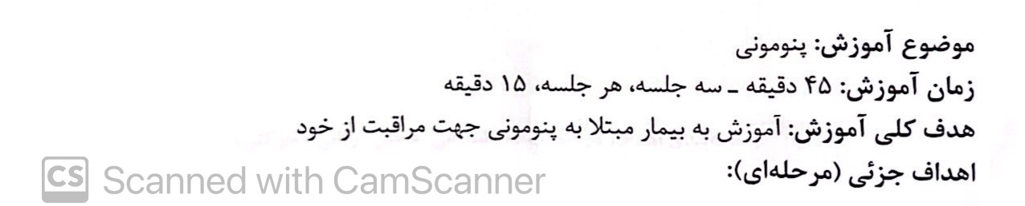
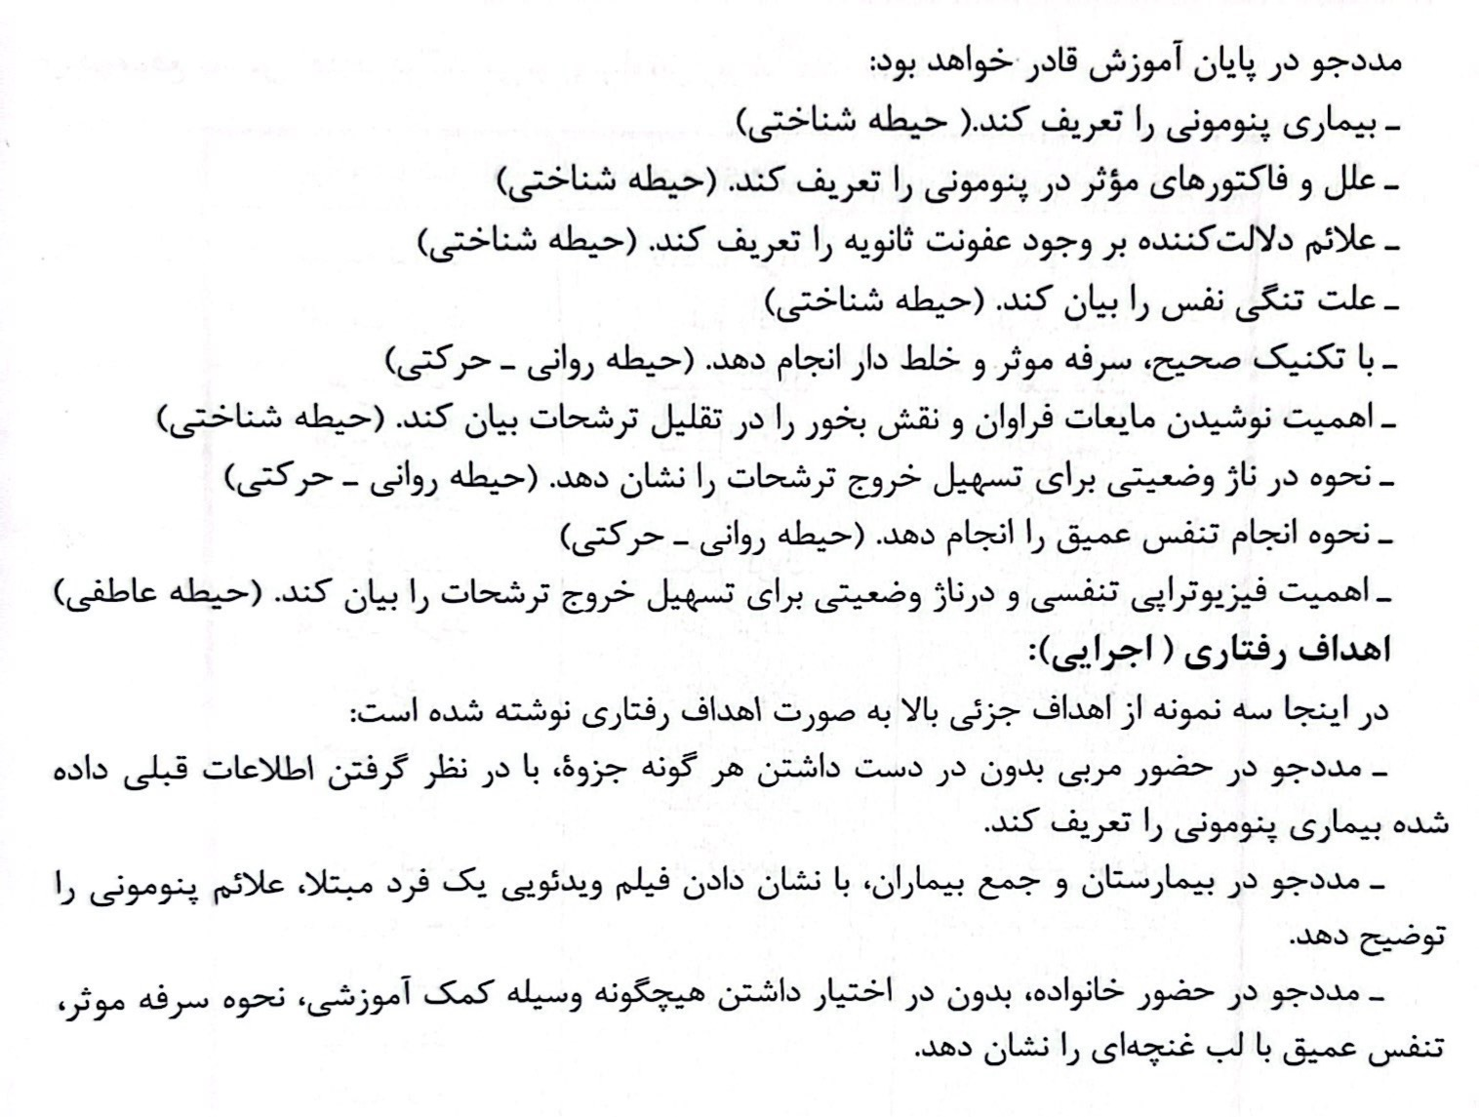
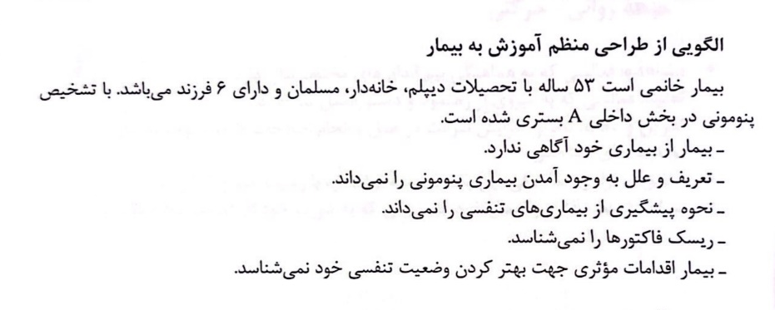
مثال
Sh.Badri, MSc Community Health Nursing

Slide 12
دومین مرحله تعیین برنامه آموزشی
Sh.Badri, MSc Community Health Nursing
تجارب یادگیری
گروه‌های تدریس
شیوه تدریس
2. ش
رایط

Slide 13
3. تعیین منابع
نیروی انسانی
مواد و وسایل آموزشی
تعیین فضای آموزشی
Sh.Badri, MSc Community Health Nursing

Slide 14
Sh.Badri, MSc Community Health Nursing
بازده
4.
ارزیابی
اصلاح طرح

Slide 15
THANK YOU
Sh.Badri, MSc Community Health Nursing

Slide 16
